Slide 1
Administració de dominis
Presentació

Slide 2
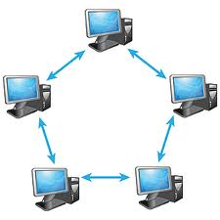
Domini
Xarxa informàtica
  Workgroup
  Cada node té els seus usuaris, recursos compartits, grups, ...

Slide 3
Domini
Xarxa informàtica
  Domini
  Un domini és un conjunt d’ordinadors que estan connectats en xarxa entre ells, i que formen part d’una estructura jerarquitzada que permet gestionar d’una manera centralitzada en un servidor l’accés a un conjunt de recursos per part dels usuaris i equips que en formen part.

Slide 4
Domini
Xarxa informàtica
  Domini
  Una vegada un usuari entra a un domini per una màquina, té accès a tot.
  L’accés als recursos del domini és independent de l’ordinador físic des del qual es duu a terme la connexió: només depèn de l’usuari del domini amb el qual es vol fer aquest accés.

Slide 5
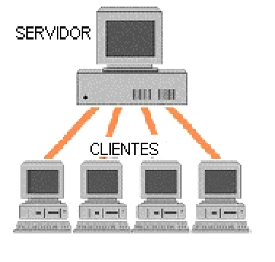
Domini. Estructura client-servidor

Slide 6
Directori electrònic (Directori lleuger)
Un directori és una base de dades altament optimitzada per realitzar operacions de lectura. Les operacions d'escriptura, en canvi, no són tan ràpides degut a que es realitzen amb molt poca freqüència.
El conjunt de la informació es presenta en forma d’una estructura d’arbre jeràrquica, anomenada DIT (directory information tree, ’arbre d’informació de directori’).
Cada unitat d'informació és una entrada de l'arbre.

Slide 7
Directori electrònic
Entrades
  Contenidors
  Objectes fulla
Cada entrada està formada per una col·lecció de parells de valors (o claus), anomenada atributs
  Atributs normals
  Atributs operacionals: atributs als quals només pot accedir el servidor per tal de manipular les dades del directori (per exemple, modificar dades).

Slide 8
Directori electrònic
Les dades estan estructurades en arbre (DIT = Directory Information Tree)
Normalment contenen informació sobre usuaris (nom, direcció de correu, departament, telefon, …)
Exemples
  Adreces de correu electrònic
  Dades de recursos humans (directoris d'empresa)
  Claus públiques de seguretat
  Llistes de contactes

Slide 9
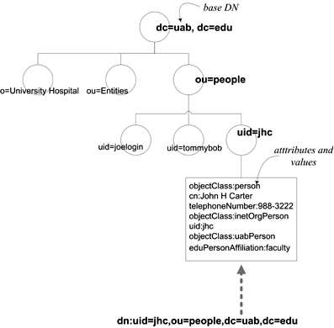
DIT. Exemple
Exemple

Slide 10
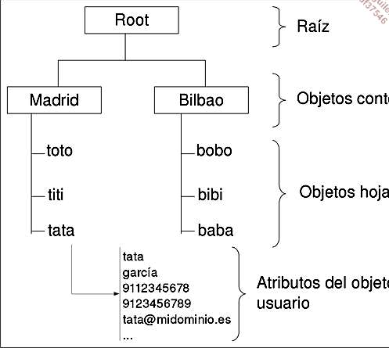
DIT. Exemple

Slide 11
DIT. Identificació de les entrades
Cada entrada és pot considerar com un objecte amb un conjunt d'atributs.
Els atributs tenen un nom, una descripció i un o més valors.
Cada entrada té un identificador únic anomenat Distinguished Name (DN)
Cada entrada té un RDN (Relative Distinguished Name) que la distingeix de la resta d'entrades del mateix node de l'arbre.

Slide 12
DIT. Resum de conceptes
DN (Distinguished Name): fent una similitud amb un sistema de fitxers és el camí absolut al fitxer
RDN (Relative Distinguished Name): és el camí relatiu a un fitxer
El DN d'una entrada és format pel RDN de la entrada més el DN del node pare.
Per tant els DN són composicions de RDN:
DN= RDN(fill), RDN(pare), RDN (avi), ... ,RDN(arrel)

Slide 13
RDN. Exemple d'atributs que es fan servir
uid (userid): és un identificador únic per a cada usuari.
cn (common name): és el nom d’usuari.
givenname: és el nom de la persona.
sn (surname): és el cognom de la persona.
o (organitzation: és l’organització o companyia a la qual pertany aquesta persona.
u (organizational unit): és el departament de l’organització o companyia on treballa aquesta persona.
mail: és l’adreça de correu electrònic personal.

Slide 14
Exemple de DN
uid=jeapil,cn=pillou,givenname=jean−francois
El RDN (’nom distingit relatiu’) seria:
uid=jeapil

Slide 15
Atributs
On estan definits aquests atributs?
Qui diu com s'han de dir aquests atributs ?

Slide 16
Esquemes
La col·lecció d’objectes i definicions d’atributs que un directori pot gestionar s’anomena esquema. Això fa possible definir si un atribut pot tenir un valor o més, o fer que aquest sigui obligatori o opcional.
Fent el símil amb les bases de dades relacionals, els esquemes serian els models de les taules.

Slide 17
Esquemes
Si ens fixem en el contingut d'un esquema veurem que esta compost per una sèrie de definicions d'atributs (Attributetype) i objectes (objectclass)

Slide 18
Esquemes. Regles
Un esquema ben format ha de seguir les següents regles:
  1. Un esquema conté objectclasses i atributs.
  • Totes les objectclasses i els atributs han d'estar definits dins dels esquemes
  • Un atribut contingut en un esquema pot ser utilitzat per un objectclass contingut en un altre esquema.

Slide 19
Esquemes. Regles
  2. Un objectclass agrupa un conjunt d'atributs.
  • Les objectclasses es defineixen dins dels esquemes.
  • Les objectclasses es poden organitzar de manera jeràrquica, i en aquest cas s'hereten totes les propietats del seu parent (SUP) en el fitxer de configuració.
  • Les objectclasses ponden ser estructurals (STRUCTURAL), auxiliars (AUXILIARY) o abstractes (ABSTRACT). Les objectclasses estructurals defineixen una entrada, i les auxiliars es ponden afegir a una entrada. Les objectclasses abstractes no poden ser creades (un exemple és l'objectclass top, que defineix l'arrel de la jerarquia).
  • Les objectclasses defineixen quan un atribut és obligatori o opcional.

Slide 20
Esquemes. Regles
  3. Els atributs contenen dades.
  • Cada atribut s'inclou en una o més objectclasses.
  • Un atribut pot contenir un valor únic (SINGLE-VALUE) o pot contenir més d'un valor (MULTI-VALUE). El valor per defecte és MULTI-VALUE.
  • Un atribut conté una definició del tipus que conté (SYNTAX), per exemple, un string o un enter.
  • Un atribut pot heretar les propietats d'un altre (SUP)

Slide 21
  4. Cada entrada dins d'un DIT agrupa un conjunt d'objectclasses.
  • Cada entrada ha de contenir una i només una objectclass de tipus estructural (STRUCTURAL).
  • Cada entrada pot contenir qualsevol nombre d'objectclasses auxiliars (AUXILIARY).

Slide 22
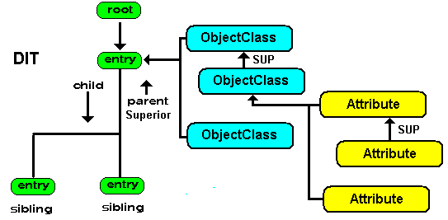
Esquemes
Com s'utilitzen els esquemes per construir una entrada en l'arbre:

Slide 23
Esquemes. Definicions d'atributs i objectclasses
Les definicions segueixen uns estandars

Slide 24
LDAP
Lightweight Directory Access Protocol (Protocol lleuger d'accès a directori)
Protocol de xarxa a nivell d'aplicació (pila de protocols TCP/IP)
Té una estructura client servidor
Ldap és una interfície per accedir a una base de dades (directori electrònic).
Ldap és un servei de directori que ens permet accedir a un directori electrònic.
Versió actual: LDAP v3

Slide 25
LDAP. Client
Operacions que podem dur a terme amb LDAP
  Abandon Abandonar l’operació prèvia enviada al servidor.
  Add Afegir una entrada al directori.
  Bind Iniciar una nova sessió en el servidor LDAP.
  Compare Comparar les entrades en un directori.
  Delete Esborrar una entrada d’un directori.
  Rename Canviar el nom d’una entrada.
  Search Cercar entrades en un directori.
  Start TLS Fer servir l’extensió de seguretat TLS
  Unbind Aturar la sessió en el servidor LDAP.

Slide 26
Ldap. Usos
Quan utilitzar Ldap?
Quan es vol accedir a la base de dades des de diferents plataformes i des de múltiples ordinadors i aplicacions
Els registres de la base de dades canvien poc (poques vegades al dia o menys)
Exemple d'ús: Autenticació, adreces de contacte, ...
Linux, Postfix, Apache, Moodle, Samba, servidors de FTP...

Slide 27
LDAP. Exemples d'implementacions
Active Directory
OpenLDAP

Slide 28
LDIF (lightweight data interchange format)
Les entrades contingudes en LDAP es presenten amb un format especial: el LDIF.
és un format text. Els fitxers en LDIF s'utilitzen per importar dades al directori o bé modificar-les.
dn: cn=pepe,ou=comptabilitat,dc=empresa,dc=com
cn: pepe
objectclass: person
sn: pérez

Slide 29
LDIF. Forma bàsica
# comentaris
dn: <distinguished name>
<atribut>: <valor>
<atribut>: <valor>
...

Slide 30
LDIF. Exemple
  dn: cn=John Doe,dc=example,dc=com
  cn: John Doe
  givenName: John
  sn: Doe
  telephoneNumber: +1 888 555 6789
  telephoneNumber: +1 888 555 1232
  mail: john@example.com
  manager: cn=Barbara Doe,dc=example,dc=com
  objectClass: inetOrgPerson
  objectClass: organizationalPerson
  objectClass: person
  objectClass: top

Slide 31
LDIF. Exemple
  • dn: és el nom distingit de l’entrada (nom complet, com si fos un directori absolut si parléssim de fitxers). No és cap atribut ni forma part de l’entrada.
  • cn=John Doe: és l’entrada RDN (’nom relatiu distingit’).
  • dc=example, dc=com: són els noms distingits de l’entrada pare, on dc significa ’component de domini’ (domain component).
  • La resta de línies són atributs en aquesta entrada, que habitualment fan servir cadenes mnemotècniques per tal de recordar més fàcilment el significat: “cn” per ’nom comú’, “dc” per ’component de domini’, “mail” per ’correu electrònic’ i “sn” per ’cognom’.

Slide 32
LDIF. Característiques
Les línies que començen amb # són comentaris.
Cada entrada està separada de l'anterior per una línia en blanc.
El DN s'especifica a l'inici de l'entrada.
A continuació del DN s'especifiquen els atributs i els seus valors.

